Slide 1

布局管理
QT6 C++ 开发教程
第7章

Slide 2
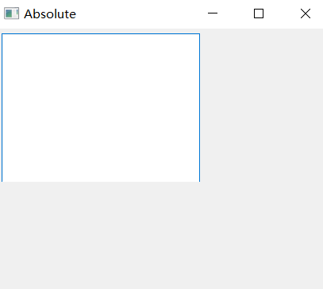
布局管理
典型的应用程序由各种widget控件组成，这些可以放置在布局中。我们有两种选择：
绝对定位
布局管理器
QHBoxLayout
QVBoxLayout
QFormLayout
GridLayout
如果调整窗口大小，widget的大小和位置不会改变。
不同平台上的应用程序看起来不同（通常很差）。
更改应用程序中的字体可能会破坏布局。
如果决定改变布局，必须完全重做布局，这既乏味又耗时。
#include <QApplication>
#include <QTextEdit> class Absolute : public QWidget
{
public:
Absolute(QWidget *parent = nullptr);
};
Absolute::Absolute(QWidget *parent) : QWidget(parent)
{
auto *ledit = new QTextEdit(this);
ledit->setGeometry(5, 5, 200, 150);
}
int main(int argc, char *argv[])
{
QApplication app(argc, argv); Absolute window; window.setWindowTitle("Absolute");
window.show(); return app.exec();
}
绝对定位

Slide 3
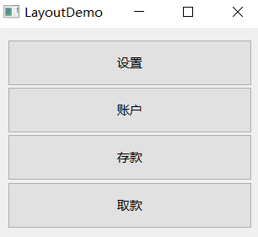
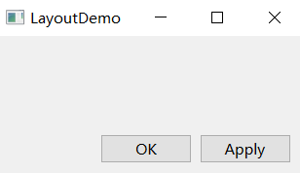
垂直布局
VerticalBoxWidget::VerticalBoxWidget(QWidget *parent) : QWidget(parent)
{
auto *vbox = new QVBoxLayout(this); auto *settings = new QPushButton("设置", this);
settings->setSizePolicy(QSizePolicy::Expanding, QSizePolicy::Expanding); auto *accounts = new QPushButton("账户", this);
accounts->setSizePolicy(QSizePolicy::Expanding, QSizePolicy::Expanding); auto *loans = new QPushButton("存款", this);
loans->setSizePolicy(QSizePolicy::Expanding, QSizePolicy::Expanding); auto *cash = new QPushButton("取款", this);
cash->setSizePolicy(QSizePolicy::Expanding, QSizePolicy::Expanding); vbox->addWidget(settings);
vbox->addWidget(accounts);
vbox->addWidget(loans);
vbox->addWidget(cash);
setLayout(vbox);
}
BtnWidget::BtnWidget(QWidget *parent) : QWidget(parent)
{
auto *vbox = new QVBoxLayout(this);
auto *hbox = new QHBoxLayout(this);
auto *okBtn = new QPushButton("OK", this);
auto *applyBtn = new QPushButton("Apply", this);
//格子本身占据1个因子的空间，控件放在格子的最右边
hbox->addWidget(okBtn, 1, Qt::AlignRight);
//格子本身占据0个因子的空间，控件填满整个格子
hbox->addWidget(applyBtn, 0); vbox->addStretch(1); //添加一个弹簧
vbox->addLayout(hbox);
}
水平布局
拉伸因子越高的widget和box增长越快

Slide 4
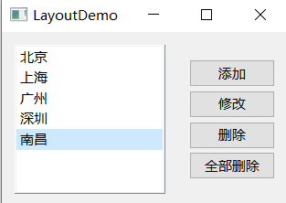
LayoutWidget::LayoutWidget(QWidget *parent) : QWidget(parent)
{
auto *vbox = new QVBoxLayout();
auto *hbox = new QHBoxLayout(this); auto *lw = new QListWidget(this);
lw->addItem("北京");
lw->addItem("上海");
lw->addItem("广州");
lw->addItem("深圳");
lw->addItem("南昌");
auto *add = new QPushButton("添加", this);
auto *rename = new QPushButton("修改", this);
auto *remove = new QPushButton("删除", this);
auto *removeall = new QPushButton("全部删除", this);
vbox->setSpacing(3); //设置默认间距
vbox->addStretch(1);
vbox->addWidget(add);
vbox->addWidget(rename);
vbox->addWidget(remove);
vbox->addWidget(removeall);
vbox->addStretch(1);
hbox->addWidget(lw);
hbox->addSpacing(15); //添加一个间距，后面的控件跟前面的相差…
hbox->addLayout(vbox);
setLayout(hbox);
}
混合布局

Slide 5
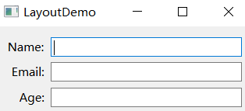
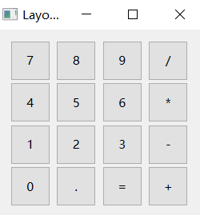
LayoutWidget::LayoutWidget(QWidget *parent) : QWidget(parent)
{
auto *nameEdit = new QLineEdit(this);
auto *addrEdit = new QLineEdit(this);
auto *occpEdit = new QLineEdit(this); auto *formLayout = new QFormLayout(this);
formLayout->setLabelAlignment(Qt::AlignRight | Qt::AlignVCenter);
formLayout->addRow("Name:", nameEdit);
formLayout->addRow("Email:", addrEdit);
formLayout->addRow("Age:", occpEdit);
setLayout(formLayout);
}
QFormLayout
QFormLayout以两列形式显示。左栏由标签组成，右栏由QLineEdit或QSpinBox等输入widget组成。
LayoutWidget::LayoutWidget(QWidget *parent) : QWidget(parent)
{
auto *grid = new QGridLayout(this);
grid->setSpacing(2); QVector<QString> values({ "7", "8", "9", "/",
"4", "5", "6", "*",
"1", "2", "3", "-",
"0", ".", "=", "+" });
int pos = 0; for (int i=0; i<4; i++) {
for (int j=0; j<4; j++) {
auto *btn = new QPushButton(values[pos], this);
btn->setFixedSize(40, 40);
grid->addWidget(btn, i, j);
pos++;
}
} setLayout(grid);
}
QGridLayout
QGridLayout将其widget放置在网格中。

Slide 6
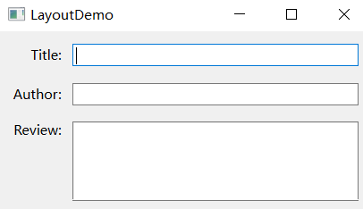
LayoutWidget::LayoutWidget(QWidget *parent) : QWidget(parent)
{
auto *grid = new QGridLayout(this);
grid->setVerticalSpacing(15);
grid->setHorizontalSpacing(10);
auto *title = new QLabel("Title:", this);
grid->addWidget(title, 0, 0, 1, 1);
title->setAlignment(Qt::AlignRight | Qt::AlignVCenter);
auto *edt1 = new QLineEdit(this);
grid->addWidget(edt1, 0, 1, 1, 1);
auto *author = new QLabel("Author:", this);
grid->addWidget(author, 1, 0, 1, 1);
author->setAlignment(Qt::AlignRight | Qt::AlignVCenter);
auto *edt2 = new QLineEdit(this);
grid->addWidget(edt2, 1, 1, 1, 1);
auto *review = new QLabel("Review:", this);
grid->addWidget(review, 2, 0, 1, 1);
review->setAlignment(Qt::AlignRight | Qt::AlignTop);
auto *te = new QTextEdit(this);
grid->addWidget(te, 2, 1, 3, 1);
setLayout(grid);
}
addWidget方法有五个参数。
第一个参数是子widget
接下来的两个参数是网格中放置widget的行和列。
最后，最后的参数是rowspan和colspan。指定当前widget将跨越的行数。

